Slide 1

DATA: 13 de agosto de 2020
TURMA: 2º Ano
PROFESSORA: Edilene Brito
NOME:

Slide 2
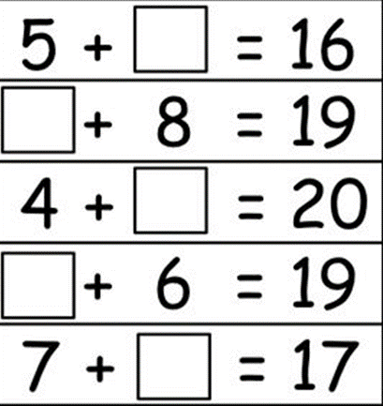
OPERAÇÃO INVERSA
VAMOS PRATICAR!
A
B
C
D
E

